Slide 1
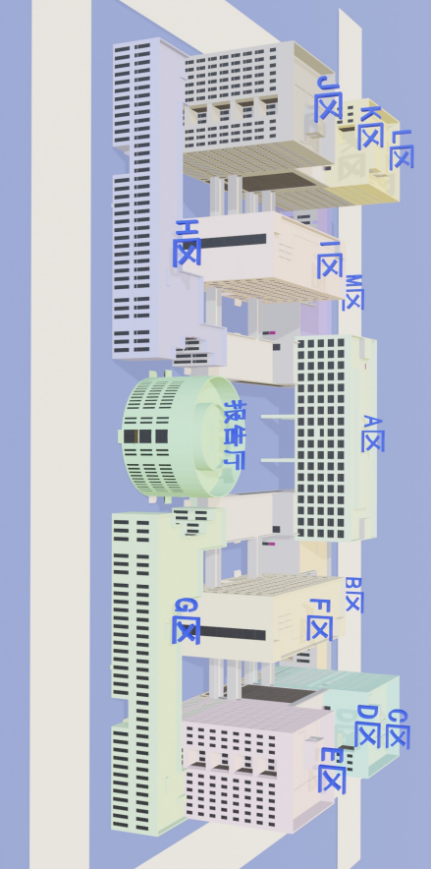
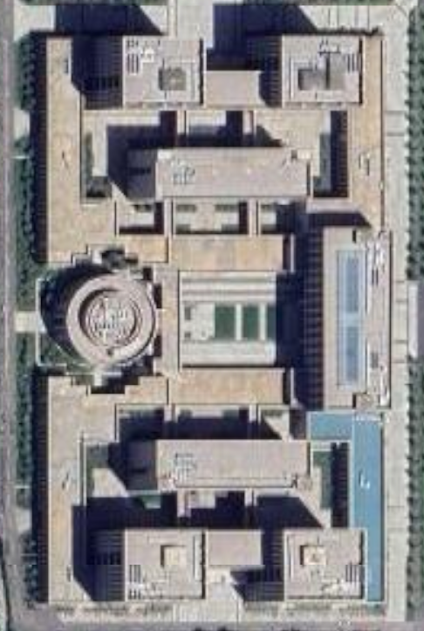
J
L
K
N
北
H
M
I
圆形
报告厅
A
F
G
B
D
E
C

